Slide 1
第三章 业务建模，精准了解客户

Slide 2
回顾：像医生一样解决用户的痛
诊断
准确定位痛点
开方
提出合理解决方案
配药
治疗
设计开发软件系统
实施维护软件系统
企业生存
盈利（赚钱）
增加收入
降低成本
不断面对挑战和问题
（客户的痛点）
如果能解决好这里，客户就愿意付费
企业投入（花钱）

Slide 3
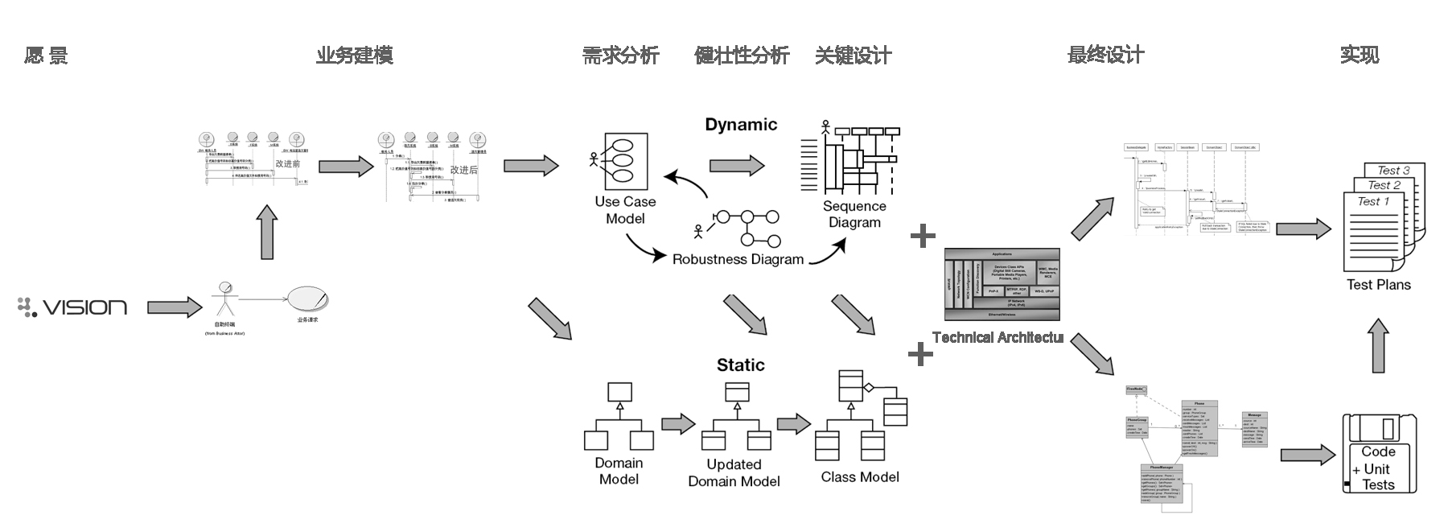
回顾：ICONIX过程中需求分析流程
需求分析
设计实现

Slide 4
回顾：获取愿景的三步曲
第一步：找到软件项目的“老大”；
第二步：得到“老大”对项目的期望（愿景）；
第三步：描述出愿景的度量指标；

Slide 5
目录
一
业务建模的意义和步骤
二
业务用例：从外部看组织
三
业务序列图：从内部解剖组织
四
改进业务序列图：开个好方子

Slide 6
目录
一
业务建模的意义和步骤
二
业务用例：从外部看组织
三
业务序列图：从内部解剖组织
四
改进业务序列图：开个好方子

Slide 7

思考
今天IT已为各行种业的企业提供了信息化改造服务。假设，一个陌生行业的企业客户（比如保险公司）来找你开发信息系统，你从哪里下手开始呢？你怎么能快速精准地找到客户的交叉点，并制定出适用的解决方案呢？
不懂客户就盲目提出解决方案，就像医生不诊断就出药方一样，后果是非常严重的，从金山的事故开始。

Slide 8
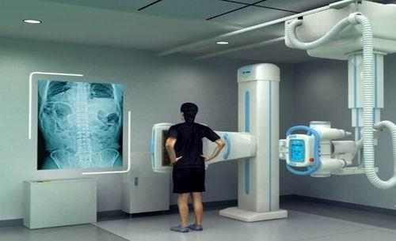



掌握给企业看病的方法
给
企
业
看
病
给
人
看
病
病情检查
企业需求调查
病例模型
业务用例+业务序列图
Notes:
待修改

Slide 9
业务建模的意义
业务建模要求我们把视角从软件系统转向客户组织，站在客户角度看问题，以达到清晰准确地“诊断”，对症“开方”。
明确为谁服务--找准客户，切记不是在为自己做系统；
要改进的组织是什么现状--有什么痛处和不足；
如何改进--新系统的价值就是解决客户痛处、改良客户不足，这才是客户愿意掏腰包的动力。
在业务建模和需求分析阶段，忘掉自己技术专家的身份！
Notes:
做项目就像打仗，要讲究天时地利人和，也要讲究战略战术。
在业务建模和需求分析阶段要忘掉技术、忘掉实现，先搞清楚客户和用户的期望、需要。

Slide 10
业务建模的步骤
明确我们为谁服务（选定愿景要改进的组织）。
要改进的组织是什么现状（业务用例图、现状业务序列图）。
我们如何改进（改进业务序列图）。

Slide 11

业务建模第一步：选定组织
？
_{我们要建设一个系统}
_{到底谁要建设系统？}

Slide 12
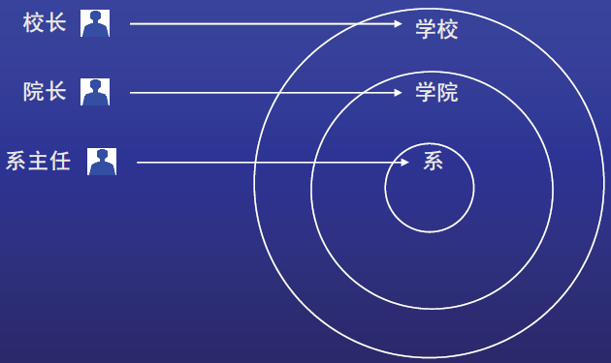
如何选定业务组织
选定的业务组织跟老大的职权范围有关。

Slide 13
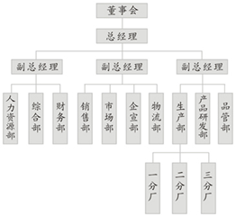
如何选定业务组织
选定业务组织要结合系统愿景。
可能是整个行政组织，也可能是行政组织中的部分。
企业管理系统
企业人力资源系统
Notes:
没有标准答案，可能要试多次

Slide 14
示例
财神银行：我们想提供一个能够让顾客随时办理普通存取款和转账的系统。
财神银行VIP客户部：我们想提供一个能够让VIP客户随时随地免费办理跨行转账的系统。
财神银行
财神银行
VIP客户部

Slide 15
练习
某企业要规范化财务工作，需要开发一个系统自动完成工资计算、保险计算、纳税计算等财务工作，提高财务部门的工作效率，降低出错率。如果做业务建模，业务组织应该是……?
某大学为更好完成国家评估，成立专门的评估工作组，规范化本校的各项工作，需要开发一个系统管理过程中的各项工作安排、进度跟踪、文件归档等。如果做业务建模，业务组织应该是……?
某服装企业为拓宽销售渠道，董事会决议通过，要构建一个互联网销售系统。如果做业务建模，业务组织应该是……?

Slide 16
目录
一
业务建模的意义和步骤
二
业务用例：从外部看企业
三
业务序列图：从内部解剖企业
四
改进业务序列图：开个好方子

Slide 17
业务建模的步骤
明确我们为谁服务（选定愿景要改进的组织）。
要改进的组织是什么现状（业务用例图、现状业务序列图）。
我们如何改进（改进业务序列图）。

Slide 18
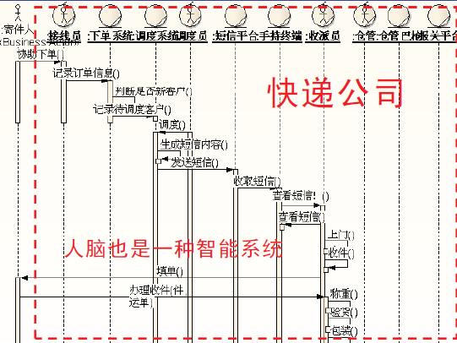
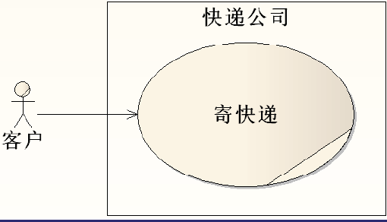
业务建模第二步：了解组织现状
从外部看：组织是价值的集合，用业务用例图来建模。
从内部看：组织是系统的集合(人是一种智能系统)，用业务序列图来建模。

Slide 19
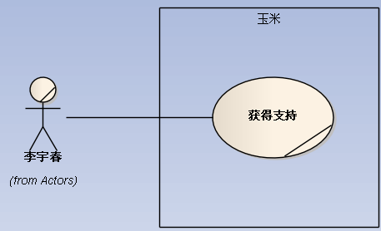
业务用例图
业务用例图帮助我们从高层次了解组织的业务构成。
业务用例图的组成
业务组织
业务执行者
业务用例
Notes:
业务边界就是前面选定的组织

Slide 20
识别业务执行者
业务执行者[Business Actor]
在业务组织之外，与其交互，享受其价值的人或组织。
例如储户是银行的业务执行者，食客是餐馆的业务执行者。

Slide 21
识别业务执行者用例

Slide 22
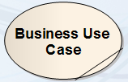
识别业务用例
业务用例[Business Use Case]
业务组织为业务执行者提供的价值。例如银行的业务用例有存款、贷款等；餐馆的业务用例有吃饭。
Notes:
组织为业务执行者提供哪些价值。

Slide 23
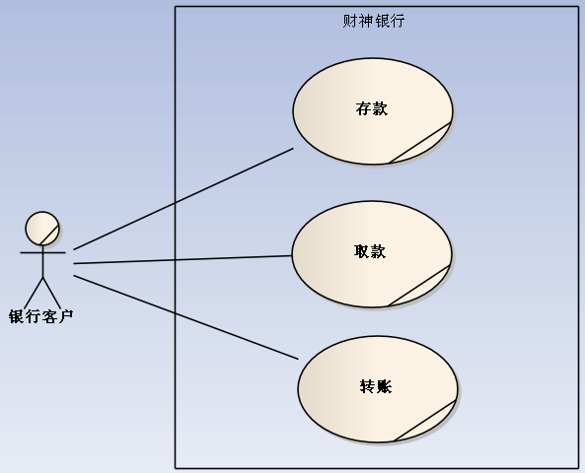
示例：识别业务用例
业务组织？
老大 | 财神银行总经理
愿景 | 提高用户满意度，增强核心竞争力
度量指标 | 缩短用户办理普通存取款和转账业务的时间； 增加7*24小时不间断的普通存取款和转账业务的服务； 精简从事普通存取款和转账业务职员的工作量；
业务用例？
业务参与者？

Slide 24
撰写业务用例简述
以简明扼要的文字对每个业务用例进行描述，通常的格式是：业务执行者通过业务组织的某些工作，达到固定目的。
例如取款用例的简述为：银行客户于财神银行营业时间，到财神银行的营业厅，由银行柜员协助办理取款业务。
注意：本过程非必须工作。适用于对陌生业务分析时，起到辅助记录和协助沟通的作用。

Slide 25
示例：业务用例简述
业务用例 | 简述
取款 | 银行客户于财神银行营业时间，到财神银行的营业厅，由银行柜员协助办理取款业务。
存款 | 银行客户于财神银行营业时间，到财神银行的营业厅，由银行柜员协助办理存款业务。
转账 | 银行客户于财神银行营业时间，到财神银行的营业厅，由银行柜员协助办理转账业务。

Slide 26
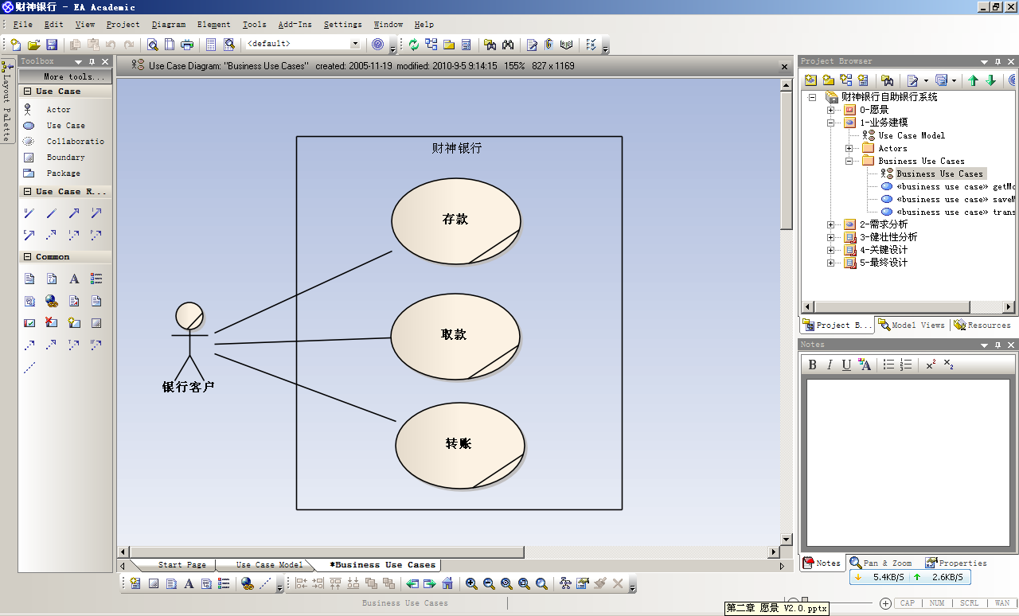
练习：EA中进行业务用例建模

Slide 27
目录
一
业务建模的意义和步骤
二
业务用例：从外部看企业
三
业务序列图：从内部解剖企业
四
改进业务序列图：开个好方子

Slide 28
业务建模的步骤
明确我们为谁服务（选定愿景要改进的组织）。
要改进的组织是什么现状（业务用例图、现状业务序列图）。
我们如何改进（改进业务序列图）。

Slide 29
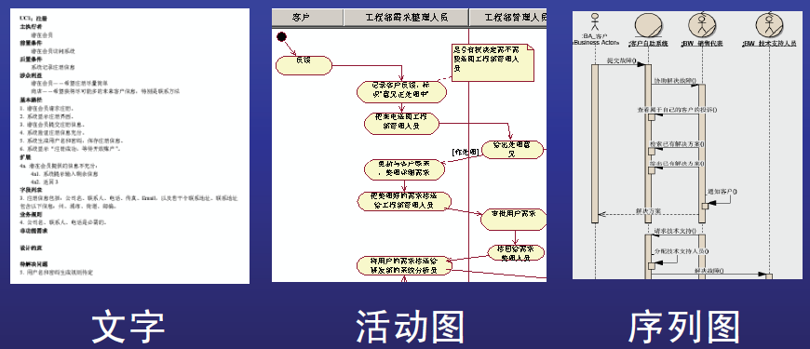
业务序列图（现状）
业务序列图帮助我们从细节上了解组织的业务流程。
每个业务用例都代表一条业务流程，一般用文字、活动图或序列图来描述这个流程。
Notes:
描述组织业务流程的方式有文字形式、活动图形式和序列图形式。
时间允许的话可以简介一下业务序列图和业务活动图的优缺点。
业务活动图更关注流程的先后顺序，描述业务过程更清晰。
业务序列图关注业务流程中的职责分工与协作，并且在描述改进时更直观。

Slide 30
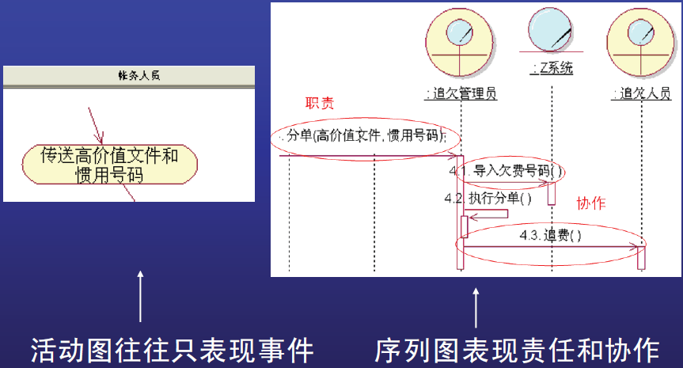
采用序列图描述业务的优势
序列图以面向对象的思想来看业务流程。

Slide 31
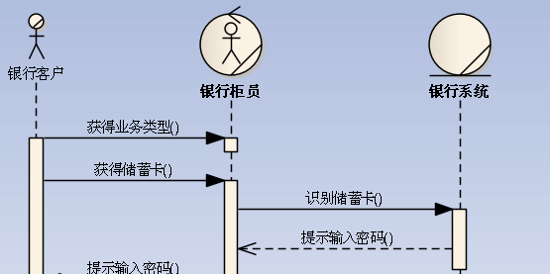
业务序列图的组成
业务序列图详细描述业务执行者、业务工人、业务实体之间如何交互，以完成某个业务用例的实现流程。
业务工人
业务执行者
业务实体
调用消息
返回消息

Slide 32
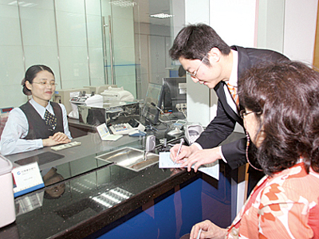


识别业务工人
业务工人[Business worker]
位于业务组织内部，负责业务流程中某些工作的人员。例如银行工作人员，医院医生。
业务工人
业务执行者

Slide 33


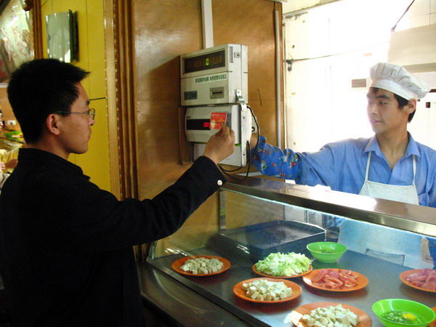
识别业务实体
业务实体[Business Entity]
在业务用例的实现流程中，业务工人所使用的“系统”。例如银行的数钞机，学校的校园卡系统。
可以和业务工人相互取代各自的职责。
业务执行者
业务工人
业务实体

Slide 34
采用序列图来描述业务现状
识别业务对象：业务执行者、业务工人、业务实体；
确定业务对象间的职责、协作及交互顺序,绘制业务序列图。

Slide 35
示例：取款业务用例的业务序列图
取款业务用例描述：客户在财神银行某分理处柜台前，将储蓄卡递给银行柜员，要求取款。柜员接过储蓄卡在工作终端机器上划卡，系统提示客户输入储蓄卡密码。客户通过密码录入器输入正确密码后，柜员又询问客户取款金额。柜员将取款信息录入银行系统，并使用工作终端打印了一份凭条。柜员递出取款凭条，客户签字确认。然后银行柜员在凭条上盖章，最后把钱、储蓄卡及凭条递给客户，取款业务完成。
（注意：在现实工作中，类似如上的信息都是分析师与组织的业务专家深入沟通后才能获得的）

Slide 36
示例：识别业务对象

Slide 37
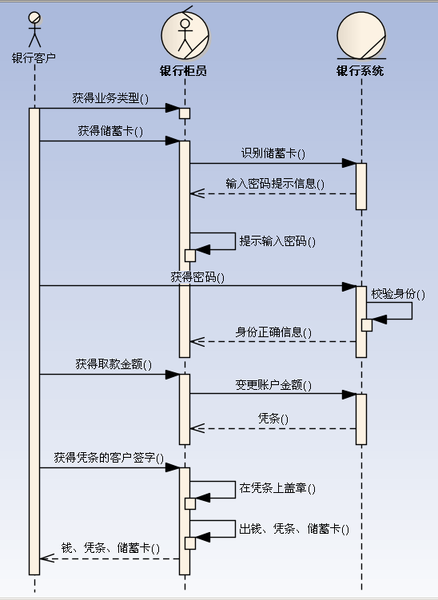
示例：绘制业务序列图

Slide 38
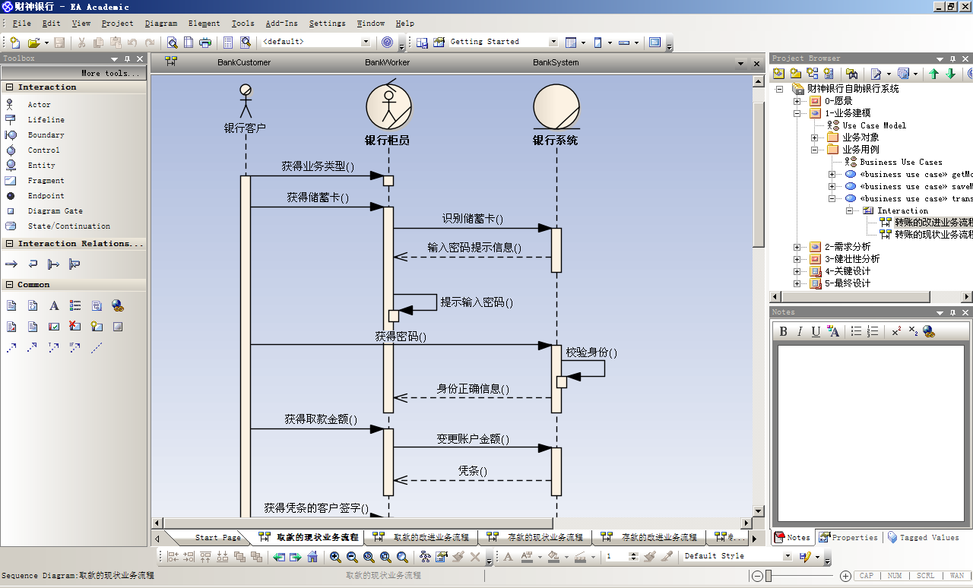
练习：EA中进行现状业务序列图建模
先用文本写出流程
在此基础上转化为图
体会这两种方法的差异

Slide 39
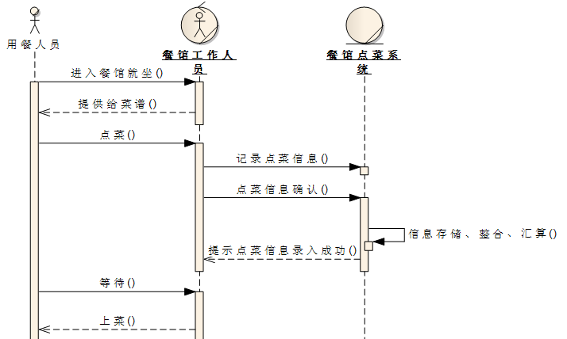
注意：本阶段不要考虑要实现什么系统
×

Slide 40
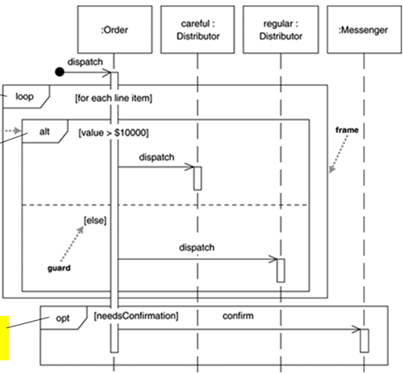
序列图中常用分支的画法
循环loop
Alt= alternative 条件分支
Opt= optional 可选分支

Slide 41
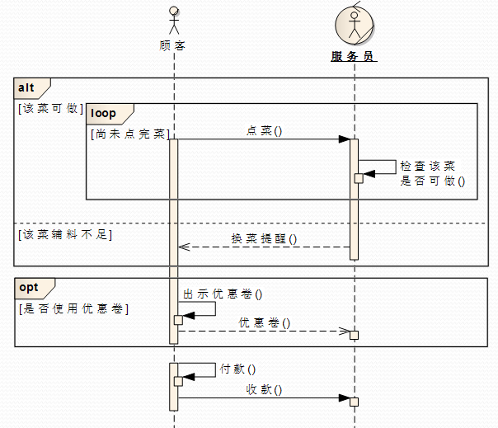
序列图中分支的示例

Slide 42
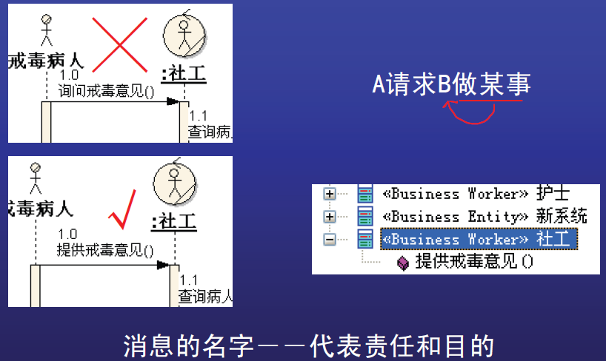
业务序列图的高级话题

Slide 43
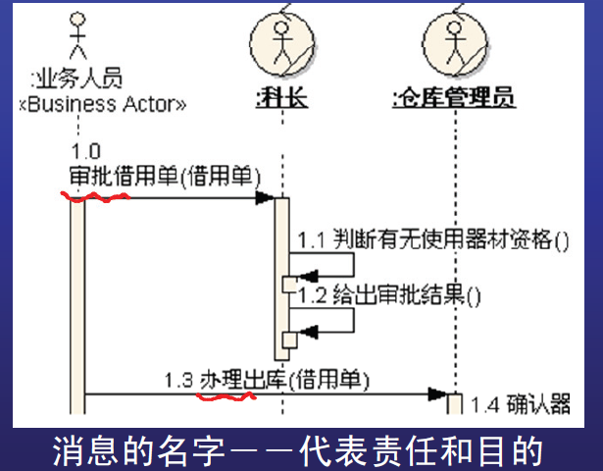
业务序列图的高级话题

Slide 44
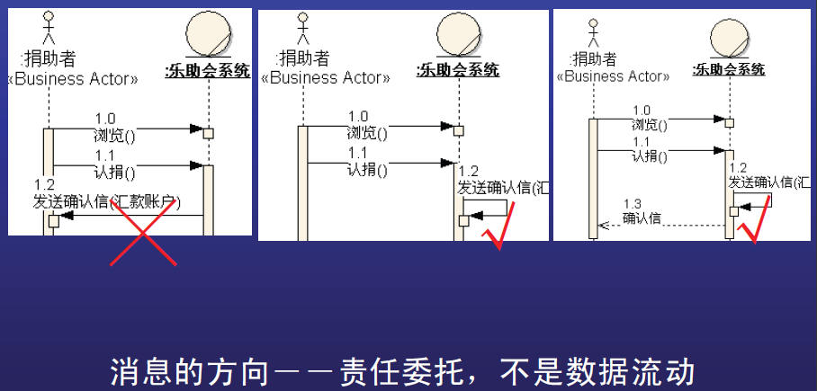
业务序列图的高级话题

Slide 45
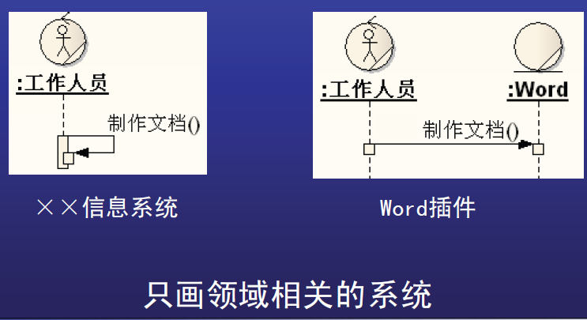
业务序列图的高级话题
×

Slide 46
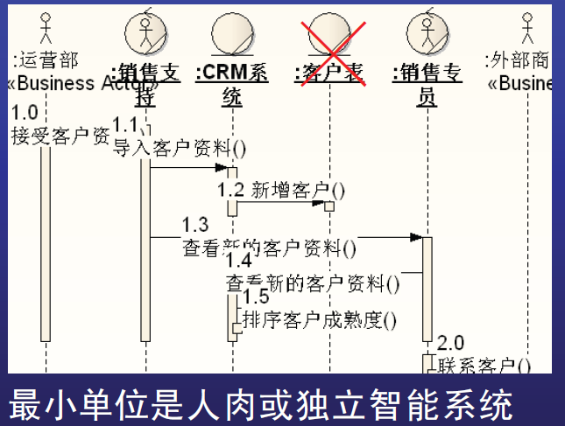
业务序列图的高级话题

Slide 47
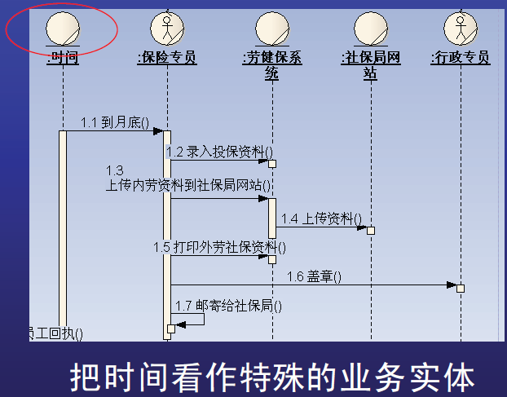
业务序列图的高级话题

Slide 48
目录
一
业务建模的意义和步骤
二
业务用例：从外部看企业
三
业务序列图：从内部解剖企业
四
改进业务序列图：开个好方子

Slide 49
业务建模的步骤
明确我们为谁服务（选定愿景要改进的组织）。
要改进的组织是什么现状（业务用例图、现状业务序列图）。
我们如何改进（改进业务序列图）。

Slide 50
业务建模第三步：改进业务组织的业务流程
了解业务组织现状的目的——发现流程中的改进点：
信息自动流转
封装复杂业务逻辑
职责转移
访问和操作业务对象
其他……

Slide 51
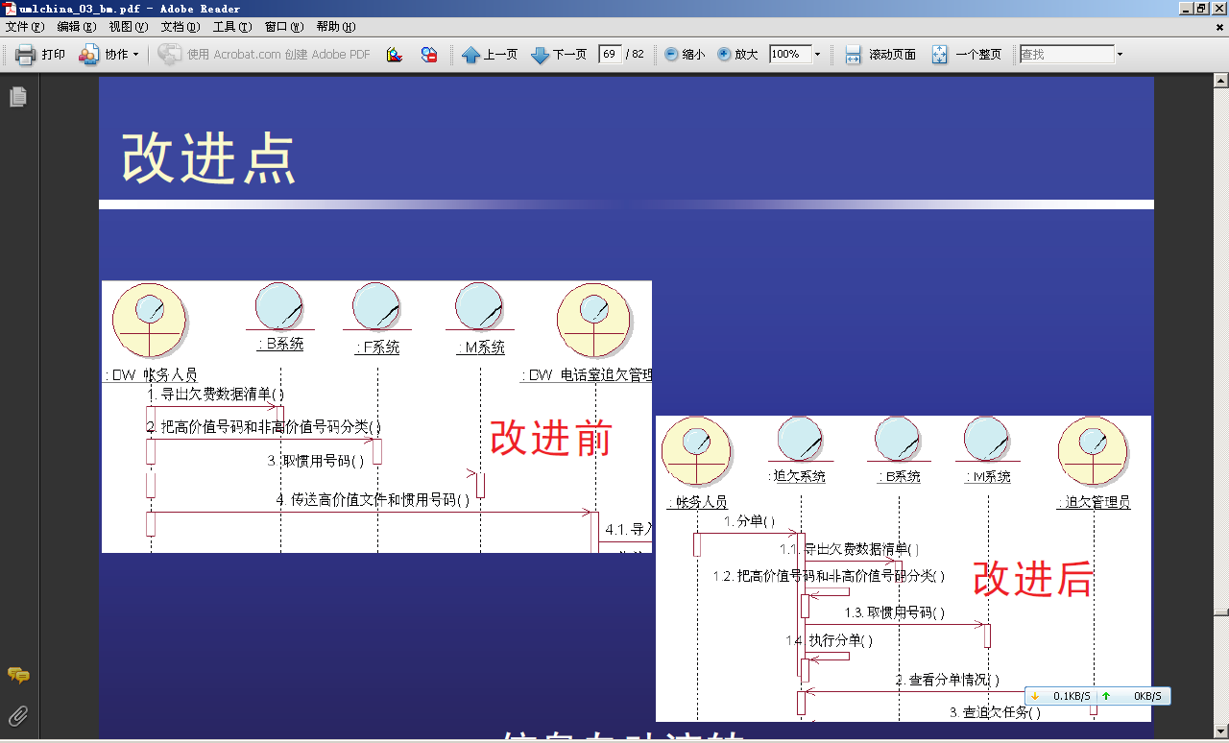
改进点：信息自动流转
业务中涉及到信息的流动吗？
物流能变成信息流吗？

Slide 52
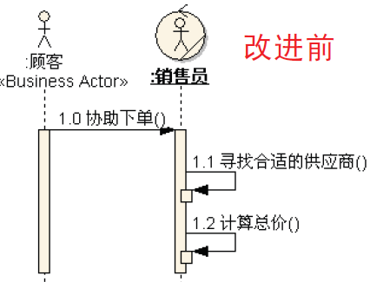
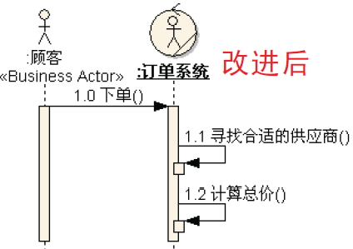
改进点：封装复杂业务逻辑
包含的业务逻辑能封装到系统里吗？

Slide 53
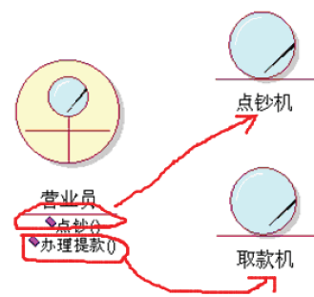
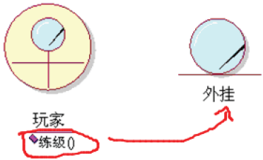
改进点：职责的转移
业务工人的职责可以转移吗？

Slide 54
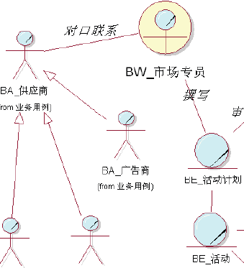
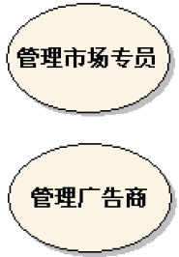
改进点：访问和操作业务对象
涉及到什么业务对象？需要系统管理起来吗？
员工管理系统
客户管理系统

Slide 55
采用改进业务序列图改进业务流程
将新系统作为一个业务实体；
将其引入组织现有业务流程；
查看其可以改进的流程；
评估改进结果。

Slide 56
示例：财神银行的改进思考
通过分析财神银行的业务现状序列图，结合老大的愿景，我们可以分析出如下可改进的思路：
原先由银行职员提供的取款、存款和转账业务在流程上都非常固定，不存在太多技术含量，我们完全可以考虑通过建设一个自助银行系统来解放银行职员的这部分工作；
此外，银行职员无法实现7*24小时不间断的服务，这个问题也可以由自助银行系统解决；
自助银行系统可以极大地缓解银行顾客排队办理业务的时间，以及无法随时办理业务的苦恼，可极大提高客户满意度；

Slide 57
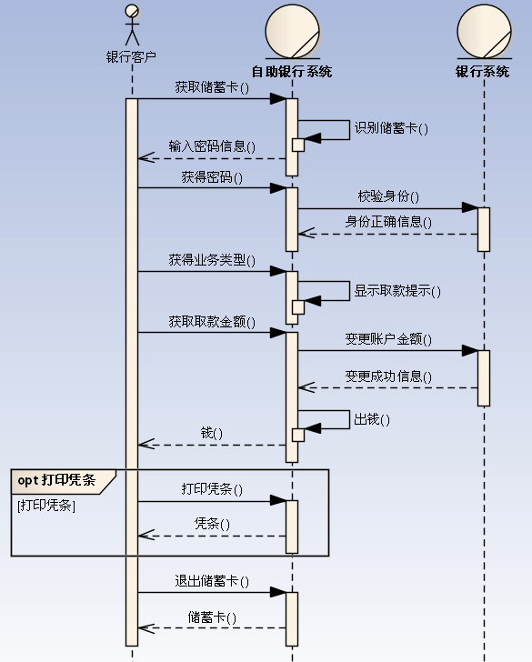
示例：改进业务序列图
改进前
改进后
Notes:
责任转移
封装复杂业务逻辑

Slide 58

现在能看出业务建模用序列图的好处了吗？
通过改进业务序列，可以提前模拟出新系统的出现，将对组织现行的业务流程造成哪些影响，可以提前评估新系统的可行性或提前进行相应的准备工作，实现安全平稳的组织改进。
不要小看这一点，在真实世界里，这一点 很关键，很多优秀的系统就因为不能适应 组织的业务流程而被遗弃（例如工作流软件 在国内命运）。

Slide 59
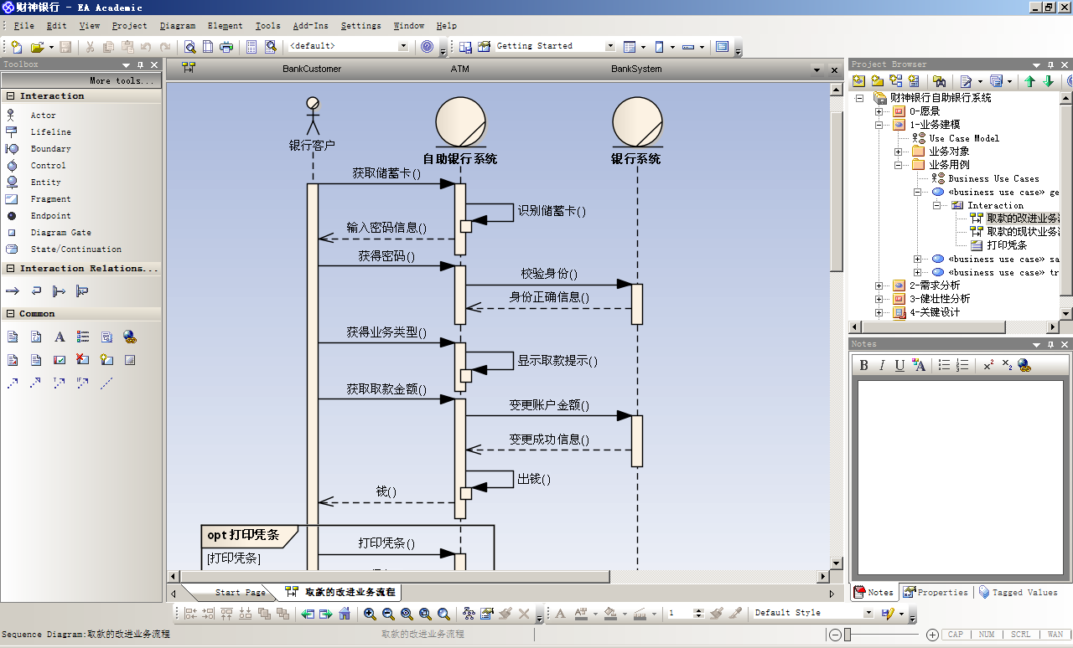
练习：EA中进行改进业务序列图建模

Slide 60



如何获取业务建模信息
选定组织：老大和他的愿景。
组织业务现状：业务专家的介绍。
组织业务改进：
老大的痛处和愿景；
业务专家的抱怨；
需求分析师的经验和智慧；
老大
业务专家
需求分析师

Slide 61

业务建模结果复核方法
形式：面对面会议。
参会人：甲乙双方在业务建模阶段的主要参与者。
被审材料：系统愿景、选定组织、业务用例、业务现状序列图、业务改进序列图；
过程：需求分析师主持，介绍业务建模成果，所有参与者交流讨论，达成统一理解和确认。
结论：所有参与者签字确认。（当然， 也有可能是未达成共识，需要返工。）
注意：后续的工作基本不需要 “老大”的参与了。

Slide 62
业务建模结果复核目的
一是完善业务建模成果，寻找是否有遗漏或错误的地方进行修正，如果问题明显，就需要迭代回去继续做业务建模工作；
二是关键干系人在信息和意见上达成一致，并共同签字确认，作为下一阶段启动的标志。

Slide 63
思考：业务建模能否精简？
如果下面问题已经很清楚了，就可以精简甚至不做业务建模而直接进入需求分析阶段。
系统是改善什么业务组织（或人群）的价值？
改善哪方面价值？目前这方面有什么不足？
系统可以改进哪些不足？

Slide 64
思考：业务建模只能用来指导软件分析吗？
优化管理
流程改进
员工培训
……

Slide 65
THANKS

